Slide 1
Проект
«Герои Великой Отечественной войны»
Подготовили: ученики 4 д класса
МБОУ «Лицей №1 Брянского района»

Slide 2
«Война. Победа. Память.»
ученица 4 д класса
МБОУ «Лицей №1 Брянского района»
Романова Карина

Slide 3
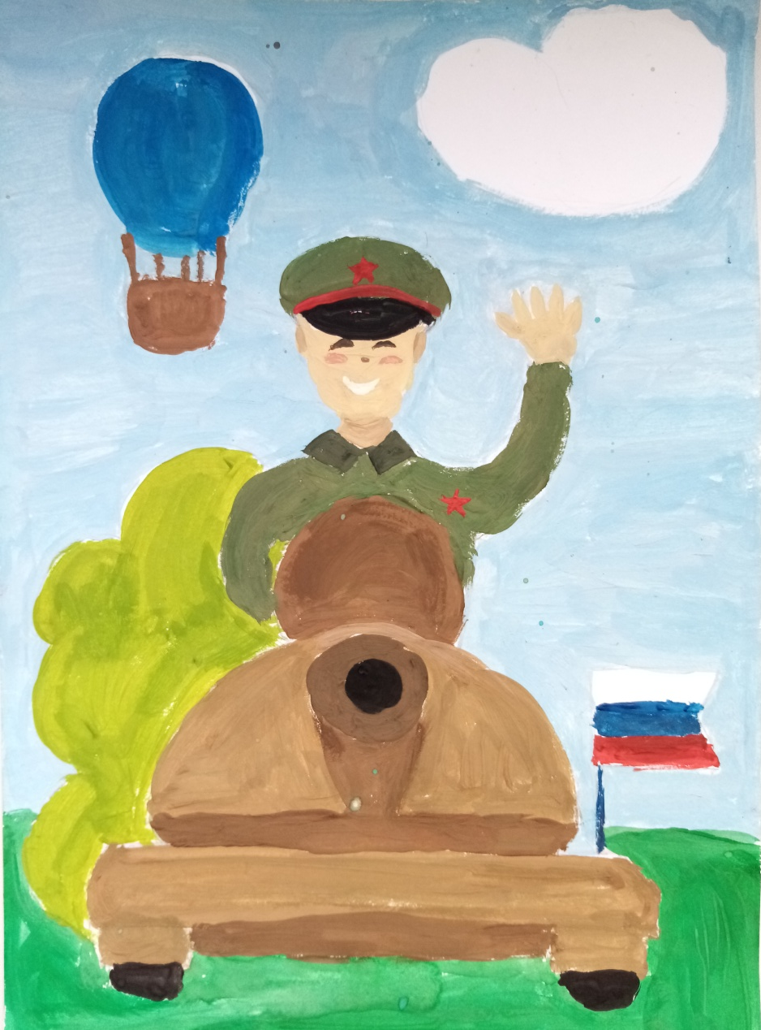

Slide 4
«Мои родные – герои Великой Отечественной войны»
ученик 4 д класса
МБОУ «Лицей №1 Брянского района»
Бамбиза Глеб

Slide 5
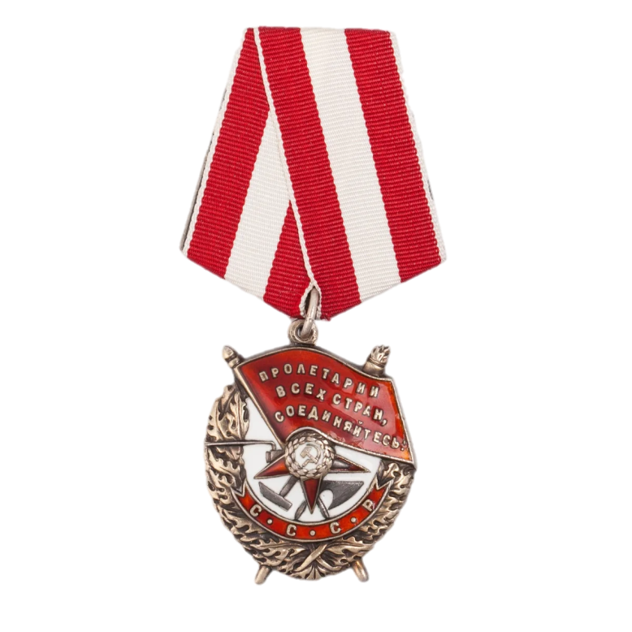
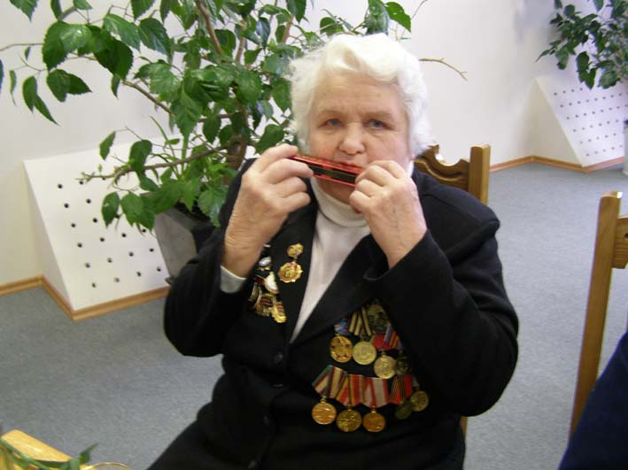
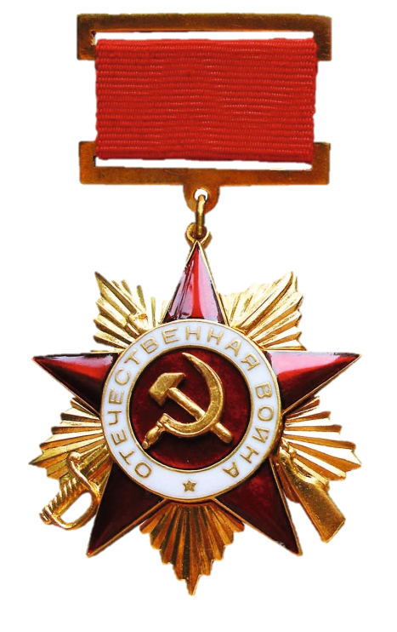
Беляй Анна Ивановна
- почётный донор СССР. Награждена орденом Красного Знамени и орденом Отечественной войны I степени.

Slide 6
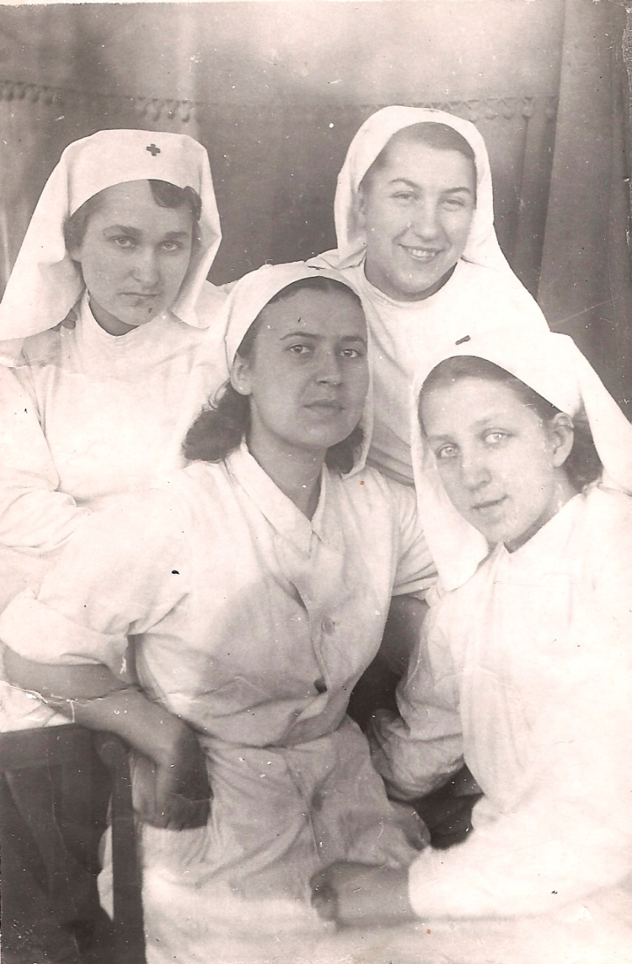
Уже в 15 лет прабабушка Бамбизы Глеба, ученика 4 д класса МБОУ «Лицей №1 Брянского района» сопровождала раненых в тыл.
Анна Ивановна вынесла 16 раненых с поля боя.
В 16 лет она была награждена медалью
«За отвагу».
Работа в медсанбате

Slide 7
«Герои нашего края»
ученики 4 д класса
МБОУ «Лицей №1 Брянского района»
Дёмкина Алина, Молоканов Лев, Фомин Владимир

Slide 8
Головачёв Александр Алексеевич - командир 23-й гвардейской Васильковской мотострелковой бригады 7-го гвардейского танкового корпуса 3-й гвардейской танковой армии, гвардии полковник. Родился 10 декабря 1909 года в посёлке Любохна (ныне Брянской области) в семье рабочего. В Красной/Советской Армии с 1929 года. В 1932 году окончил Объединённую военную школу имени ВЦИК РСФСР. Участник похода советских войск по освобождению Западной Украины в 1939 году. Награждён орденом Ленина, 3 орденами Красного Знамени, 2 орденами Суворова 2-й степени, орденом Красной Звезды и медалями.

Slide 9
Давид Абрамович Драгунский родился (2 (15) февраля 1910, посад Святск Новозыбковского уезда Черниговской губернии — 12 октября 1992, Москва) — советский военный и политический деятель, генерал-полковник (1970),В Великую Отечественную войну — командир гвардейской танковой бригады. В 1969—1985 начальник Высших офицерских курсов «Выстрел». Дважды Герой Советского Союза (1944, за форсирование р. Висла; 1945, за отличие в Берлинской операции), генерал-полковник танковых войск. награжден: 2 орденами Ленина, 4 орденами Красного Знамени, орденом Суворова 2-й степени, двумя орденами Красной Звезды, орденом Отечественной войны 1-й степени, орденом Дружбы народов, орденом «За службу Родине в Вооружённых Силах СССР» 3-й степени, медалями.

Slide 10
Павел Михайлович Камозин родился 16 июля 1917 года в городе Бежица (ныне район города Брянска) в семье рабочего. Дважды Герой Советского Союза, лётчик-истребитель, заместитель командира эскадрильи 269-го истребительного авиационного полка 236-й истребительной авиационной дивизии 5-й Воздушной армии Северо-Кавказского фронта, командир эскадрильи 66-го истребительного авиационного полка 329-й истребительной авиационной дивизии 4-й Воздушной армии 2-го Белорусского фронта. Награжден: Медалью «Золотая Звезда» Героя Советского Союза № 23, медалью «Золотая Звезда» Героя Советского Союза № 1148, двумя орденами Ленина, двумя орденами Красного Знамени, орденом Александра Невского, орденом Отечественной войны I-й степени.

Slide 11
ИВАН ЕФИМОВИЧ ПЕТРОВ (18 СЕНТЯБРЯ (30 СЕНТЯБРЯ) 1896, ТРУБЧЕВСК ОРЛОВСКОЙ ГУБЕРНИИ — 7 АПРЕЛЯ 1958) — СОВЕТСКИЙ ВОЕНАЧАЛЬНИК, ГЕНЕРАЛ АРМИИ, ГЕРОЙ СОВЕТСКОГО СОЮЗА.
НАГРАДЫ: ГЕРОЙ СОВЕТСКОГО СОЮЗА, 5 ОРДЕНОВ ЛЕНИНА, 4 ОРДЕНА КРАСНОГО ЗНАМЕНИ, ОРДЕН СУВОРОВА 1 СТЕПЕНИ, ОРДЕН КУТУЗОВА 1 СТЕПЕНИ, ОРДЕН КРАСНОЙ ЗВЕЗДЫ, ОРДЕН ТРУДОВОГО КРАСНОГО ЗНАМЕНИ, ТУРКМЕНСКОЙ ССР, ОРДЕН ТРУДОВОГО КРАСНОГО ЗНАМЕНИ УЗБЕКСКОЙ ССР, ОРДЕН ТРУДОВОГО КРАСНОГО ЗНАМЕНИ, ОРДЕН ЗАСЛУГ 1 СТЕПЕНИ (ВНР), ОРДЕН БЕЛОГО ЛЬВА «ЗА ПОБЕДУ» 2 СТЕПЕНИ (ЧССР), ВОЕННЫЙ КРЕСТ 1939 ГОДА (ЧССР), ОРДЕН «КРЕСТ ГРЮНВАЛЬДА» 3 СТЕПЕНИ (ПНР), МЕДАЛЬ ПОБЕДЫ И СВОБОДЫ (ПНР), КРЕСТ «ЗА ВЫДАЮЩИЕСЯ ЗАСЛУГИ» (США).

Slide 12
ТРОФИМЕНКО СЕРГЕЙ ГЕОРГИЕВИЧ - КОМАНДУЮЩИЙ 27-Й АРМИЕЙ 2-ГО УКРАИНСКОГО ФРОНТА, ГЕНЕРАЛ-ЛЕЙТЕНАНТ. РОДИЛСЯ 22 СЕНТЯБРЯ 1899 ГОДА В ГОРОДЕ БРЯНСК В СЕМЬЕ РАБОЧЕГО.
НАГРАЖДЁН ЧЕТЫРЬМЯ ОРДЕНАМИ ЛЕНИНА, ТРЕМЯ ОРДЕНАМИ КРАСНОГО ЗНАМЕНИ, ДВУМЯ ОРДЕНАМИ СУВОРОВА 1-Й СТЕПЕНИ (17.05.1943, 28.04.1945), ОРДЕНАМИ КУТУЗОВА 1-Й СТЕПЕНИ (9.04.1943), БОГДАНА ХМЕЛЬНИЦКОГО 1-Й СТЕПЕНИ (24.04.1944) И МЕДАЛЯМИ.

Slide 13
ДМИТРИЙ НИКОЛАЕВИЧ МЕДВЕДЕВ (10 (22) АВГУСТА 1898, БЕЖИЦА, БРЯНСКИЙ УЕЗД, ОРЛОВСКАЯ ГУБЕРНИЯ — 14 ДЕКАБРЯ 1954, МОСКВА) — КОМАНДИР ПАРТИЗАНСКОГО ОТРЯДА, ГЕРОЙ СОВЕТСКОГО СОЮЗА, КАДРОВЫЙ СОТРУДНИК НКВД, ПОЛКОВНИК.
НАГРАДЫ: МЕДАЛЬ «ЗОЛОТАЯ ЗВЕЗДА» ГЕРОЯ СОВЕТСКОГО СОЮЗА ,3 ОРДЕНА ЛЕНИНА, ОРДЕН КРАСНОГО ЗНАМЕНИ.

Slide 14
ЧЁРНЫЙ АЛЕКСАНДР ФИЛИППОВИЧ РОДИЛСЯ 18 АВГУСТА 1926 В СТ. ЧЕШУЙКОВСКОГО МГЛИНСКОГО РАЙОНА БРЯНСКОЙ ОБЛАСТИ.
РЯДОВОЙ ПРИ 15 ГВ. СТРЕЛКОВОМ ПОЛКУ. СТРЕЛОК. РАНЕН В БОЯХ ПРИ ЗАЩИТЕ СССР.
НАГРАДЫ: МОЛОДОЙ ГВАРДЕЕЦ 2 СТЕПЕНИ ВЛКСМ, ОРДЕН ОТЕЧЕСТВЕННАЯ ВОЙНА I СТЕПЕНИ.

Slide 15
САФРОНОВА ВАЛЕНТИНА ИВАНОВНА - ПАРТИЗАНКА-РАЗВЕДЧИЦА БРЯНСКОГО ГОРОДСКОГО ПАРТИЗАНСКОГО ОТРЯДА.
РОДИЛАСЬ В 1918 ГОДУ В ГОРОДЕ БРЯНСКЕ. РУССКАЯ. УЧИЛАСЬ В ШКОЛЕ № 27 ГОРОДА БРЯНСКА.
УЧАСТНИЦА ВЕЛИКОЙ ОТЕЧЕСТВЕННОЙ ВОЙНЫ С АВГУСТА 1941 ГОДА. НАГРАЖДЕНА ОРДЕНОМ ЛЕНИНА, ОРДЕНОМ КРАСНОЙ ЗВЕЗДЫ.

Slide 16
АНТОНИНА ФЁДОРОВНА ХУДЯКОВА — ЗАМЕСТИТЕЛЬ КОМАНДИРА ЭСКАДРИЛЬИ 46-ГО ГВАРДЕЙСКОГО НОЧНОГО БОМБАРДИРОВОЧНОГО АВИАЦИОННОГО ПОЛКА 325-Й НОЧНОЙ БОМБАРДИРОВОЧНОЙ АВИАЦИОННОЙ ДИВИЗИИ, СТАРШИЙ ЛЕЙТЕНАНТ (ГВАРДИИ), ГЕРОЙ СОВЕТСКОГО СОЮЗА.
НАГРАЖДЕНА ОРДЕНОМ ЛЕНИНА, 2 ОРДЕНАМИ КРАСНОГО ЗНАМЕНИ, 3 ОРДЕНАМИ ОТЕЧЕСТВЕННОЙ ВОЙНЫ 1-Й СТЕПЕНИ, МЕДАЛЯМИ.

Slide 17
«Я вернусь победителем»
ученик 4 д класса
МБОУ «Лицей №1 Брянского района»
Жук Владислав

